Slide 1


Внедрение COMITA AML в условиях возрастающей регуляторной нагрузки
Елизавета Антипова
Руководитель проектного направления АО «Комита»
14.04.2026

Slide 2


Актуальность темы
Рост регуляторной нагрузки
Требования импортозамещения
Рост числа нормативных актов, регламентирующих деятельность подотчетных Росфинмониторингу организаций и повышение уровня требований
со стороны Регуляторов
Требования Правительства, Банка России
по импортозамещению, в том числе, и программного обеспечения, используемого в области ПОД/ФТ. Необходимость снижения зависимости от зарубежных решений и постепенного отказа от них
Рост числа финансовых транзакций
Необходимость автоматизации
Увеличение количества проводимых операций,
появление новых схем по отмыванию денег,
сложность выявления таких схем
Потребность в автоматизации рутинных процессов деятельности сотрудников банков для снижения уровня
их возможных ошибок, финансовых и ресурсных затрат

Slide 3
COMITA AML — это российская система для автоматизации процессов ПОД/ФТ, внесённая в Реестр отечественного ПО (№ 18710), разработана с учётом требований:
Федерального закона № 115‑ФЗ
Положений, Указаний и методических рекомендаций Банка России
Приказов Росфинмониторинга

Slide 4



Ключевые возможности
Ведение досье клиентов
Проверки клиентов по Перечням
Формирование и ведение досье клиентов, реализация программы «Знай своего клиента», расчет и учет рисков, определенных Банком России, подготовка отчетности
в Банк России по Положению 794-П
Проверка клиентов по Перечням
(Перечни террористов и экстремистов, Сводный перечень ООН, внутренние «белые» и «чёрные» списки банка)
Выявление операций обязательного контроля и подозрительных операций
Формирование отчетности в уполномоченный орган
Выявление операций обязательного контроля
и подозрительных операций по заданным правилам (сценариям)
Подготовка отчётности в Росфинмониторинг, а также учет результатов приема сведений, при этом форматно-логический контроль ФЭС аналогичен контролю
в Росфинмониторинге, что снижает риск непринятия направленных сведений

Slide 5




Ключевые возможности
Формирование отчетности в Банк России
Отчётность и интеграция
Подготовка отчетности в Банк России в соответствии с Указанием №6670-У, прием из личного кабинета банка на сайте Банка России Реестра отказов в соответствии с Положением Банка России 764-П
Интеграция с внутренними системами банка
и внешними источниками данных через OpenAPI
Взаимодействие с госорганами
Информационная безопасность
Взаимодействие с Личными кабинетами банка на сайтах Росфинмониторинга и Банка России
Обеспечение выполнения требований PCI DSS – шифрование и расшифровывание номеров карт при передаче данных между системами банка и COMITA AML

Slide 6



Преимущества COMITA AML
Гибкость и масштабируемость
Снижение затрат
Микросервисная архитектура позволяет обновлять отдельные модули без остановки всей системы — это критично при частых изменениях законодательства
Автоматизация бизнес-процессов сокращает трудозатраты на ручной анализ и подготовку ФЭС, отчётов, уменьшает количество ошибок
Импортонезависимость
Система работает на российском ПО, что позволяет выполнять требования Указа Президента РФ № 166 от 30.03.2022 и снижает санкционные риски для кредитных организаций

Slide 7

Преимущества COMITA AML
Интеграция с госорганами
Точность оценки рисков
Прямой обмен данными с Личными кабинетами организации на сайте Росфинмониторинга и Банка России. Возможность автоматизации отправки ФЭС в Личный кабинет организации
на сайте Росфинмониторинга, получения актуальных Перечней
Контроль, оценка уровня риска
и принятие соответствующих мер
в отношении клиентов, а также предоставление сведений
в уполномоченные органы, позволяет снизить комплаенс-риски организации

Slide 8


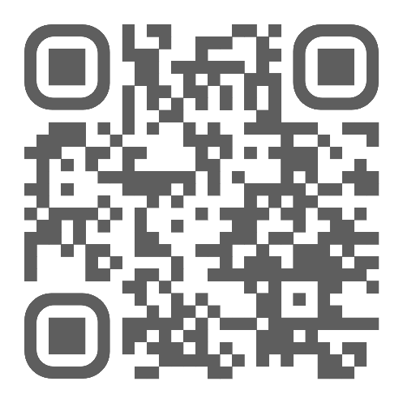


Внедрение COMITA AML позволяет
Эффективно соответствовать текущим и будущим требованиям регуляторов
Снизить операционные и комплаенс‑риски
Сократить затраты за счёт автоматизации
Обеспечить импортонезависимость ИТ‑инфраструктуры
Повысить точность оценки рисков и качество обслуживания клиентов
Подробнее
о COMITA AML
Подробнее
о

Slide 9

Благодарю за внимание!
195112, Санкт-Петербург, Малоохтинский пр., 68
(812) 578–01–96 (многоканальный)
5780196@comita.ru

